Slide 1
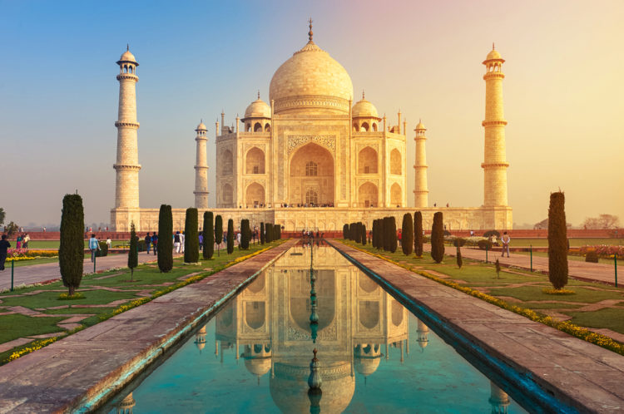
Достопримечательности Индии включают в себя множество различных архитектурных памятников и сооружений. Одним из самых известных является Тадж-Махал.

Slide 2
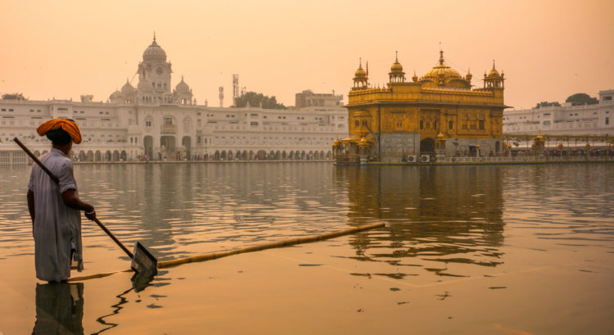
Храм Хармандир Сахиб – главная святыня сикхов. Его в народе называют Золотой Храм, ведь внешний фасад практически полностью, кроме нижнего яруса, покрыт позолотой. Расположено здание вблизи озера, воды которого считаются местными жителями священными и лечебными. По их верованиям, в водоеме есть эликсир бессмертия. В давние времена берега этого озера были излюбленным место для медитации индуистских мудрецов.

Slide 3
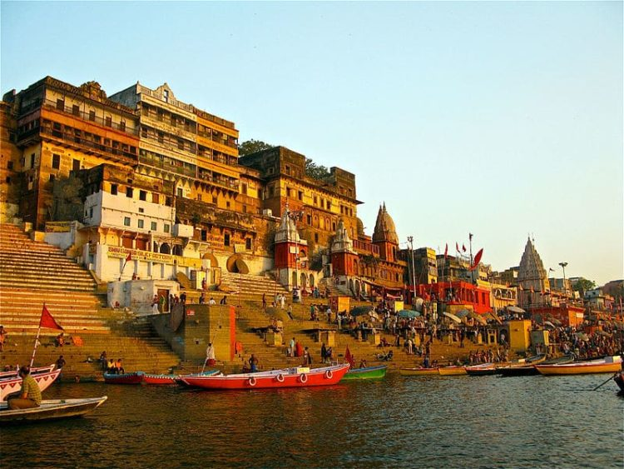
Ганг – река, священное место паломничества каждого индуиста, Сердце Индии и главная артерия страны, река в Южной Азии. Ганг — одна из самых полноводных рек в мире, после Амазонки и Конго, длинной 2700 км, и самая большая из рек в Южной Азии. Берет начало река из грота под названием «Коровья морда», который находится в Больших Гималаях, и после многих витков и поворотов впадает в Бенгальский залив.

Slide 4
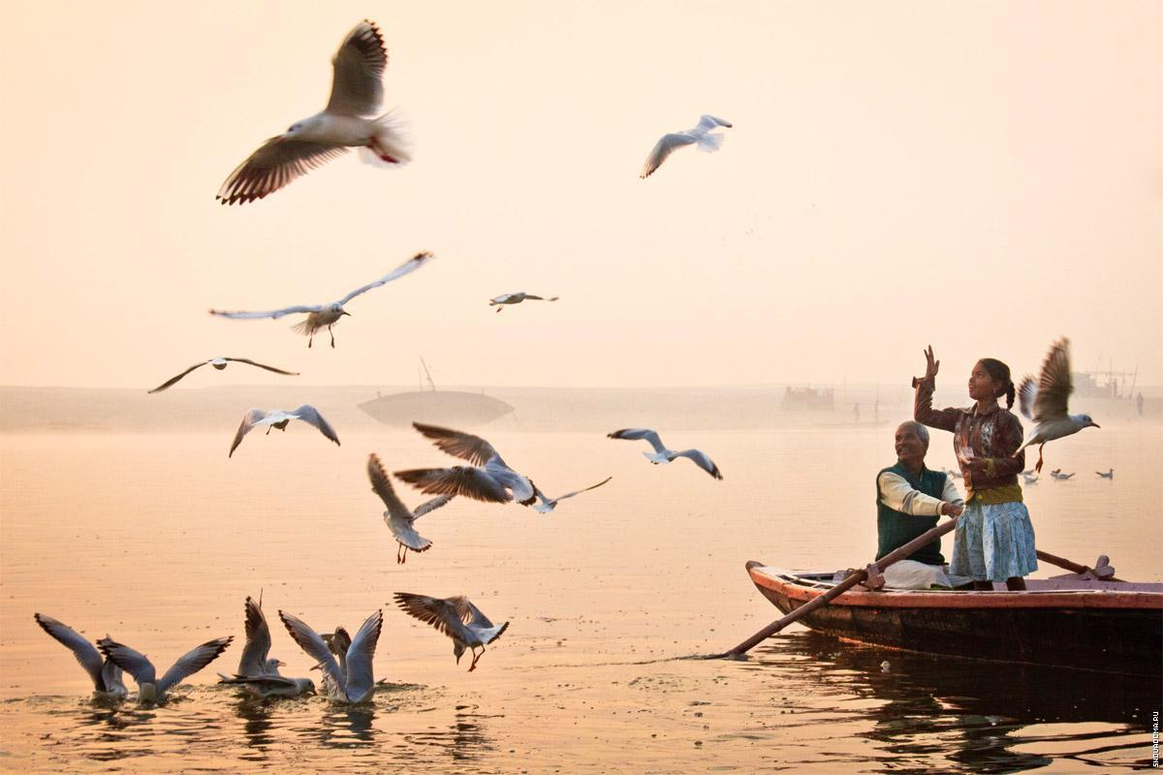
Ганг – река

Slide 5
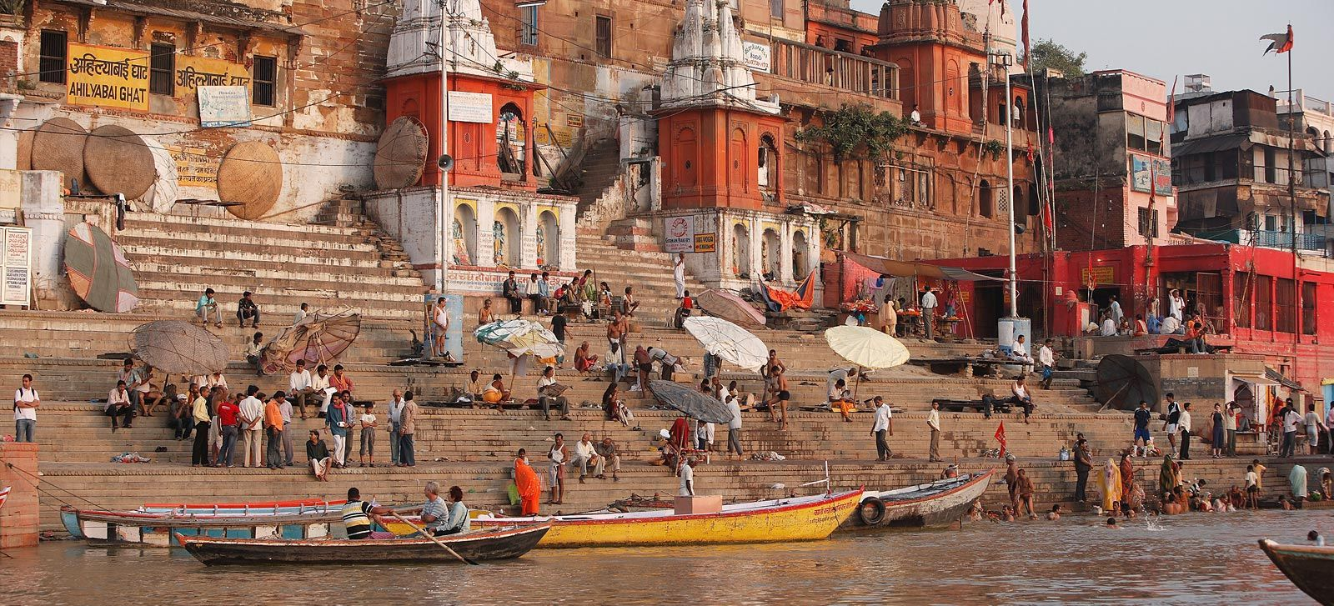
По большей части своего русла, Ганг — типичная равнинная река с медленным и спокойным течением, хотя она и берёт своё начало высоко в Гималаях, питаясь многочисленными притоками, которые также проистекают с гор. Индо-Гангская равнина, на которую приходится большая часть течения реки, чрезвычайно плоская

Slide 6
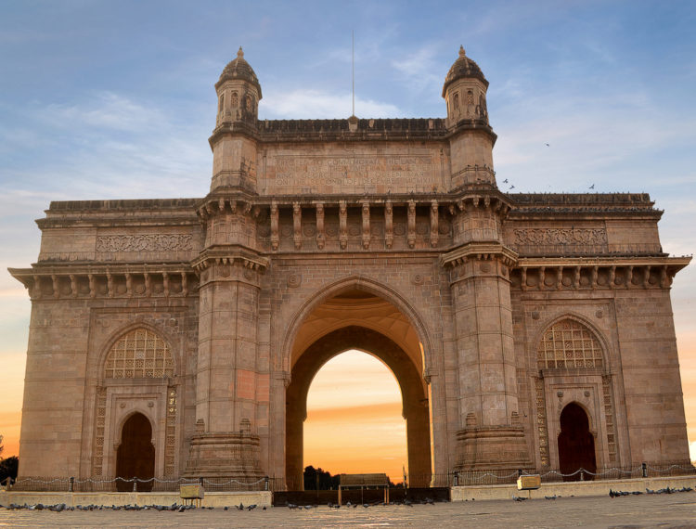
Существует множество легенд о Воротах Индии. Говорят, что проходить через Ворота нужно только с добрыми намерениями, а в противном случае Мумбаи будет негостеприимным. На данный момент Ворота Индии считаются популярнейшим местом в Мумбаи.

Slide 7
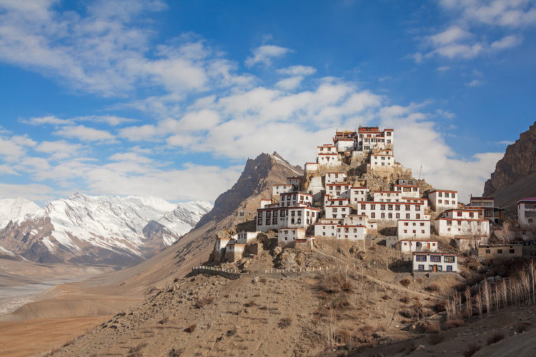

Slide 8
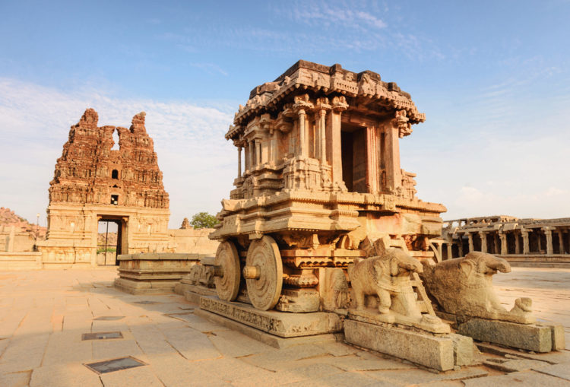
Хампи -Храм является воплощением архитектурного искусства. Алтарь окружен комплексом музыкальных колонн, которые при постукивании издают различные звуки. К главному входу ведет улица, также окруженная рельефными колоннами. Еще в храме можно полюбоваться на статуи богов и различных животных. Отличительной особенностью храма является наличие колесницы из камня, которая является копией оригинальной колесницы.

Slide 9
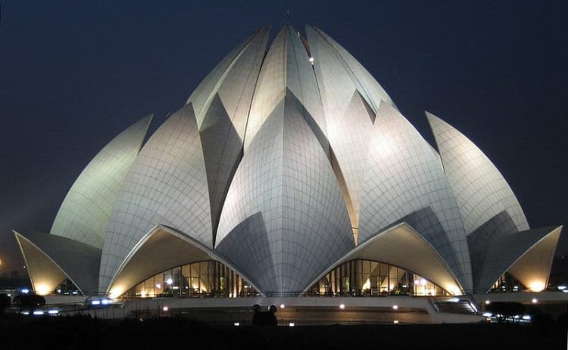
Индия в 20 веке отличилась огромным количеством неординарных построек, и в их числе — храм Лотоса, возведённый в 1986 году. Необыкновенная форма его крыши неспроста выполнена в форме лотоса — этот цветок для индуистов является символом целомудрия, чистоты и силы.

Slide 10
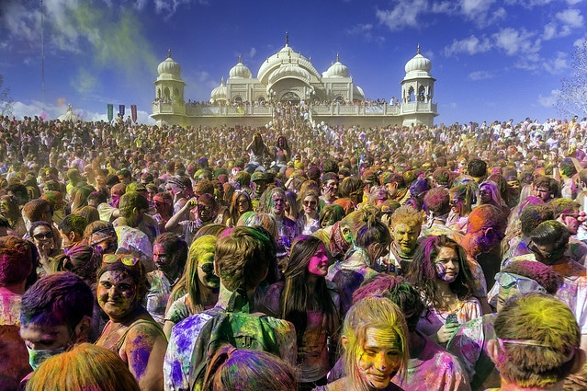
Одно из самых ярких и фееричных событий в Индии — любимый общенациональный праздник Холи, который является символом наступления весны и возрождения жизни. Корни этого празднества уходят вглубь веков — существует поверье, что в давние времена жила женщина по имени Холика, которая была сожжена за неподчинение правителю. Во время сожжения племянник покрыл её цветным покрывалом, которое прислал ему сам Бог в ответ на молитвенные просьбы о спасении тётушки. С тех пор возникла традиция раскрашивать друг друга красками, которая переросла в масштабный праздник. Весь фестиваль — это феерия красок, тонны цветной пудры и развешанных всюду цветов, а также грандиозный костёр в знак проводов уходящей зимы.

Slide 11
Кей Гомпа в долине Химачал-Прадеша, фактически в центре Гималаев на высоте более 4 тыс. метров над уровнем моря. Буддистский монастырь образован в 11 веке. На тысячелетнем юбилее присутствовал сам Далай-Лама.

Slide 12
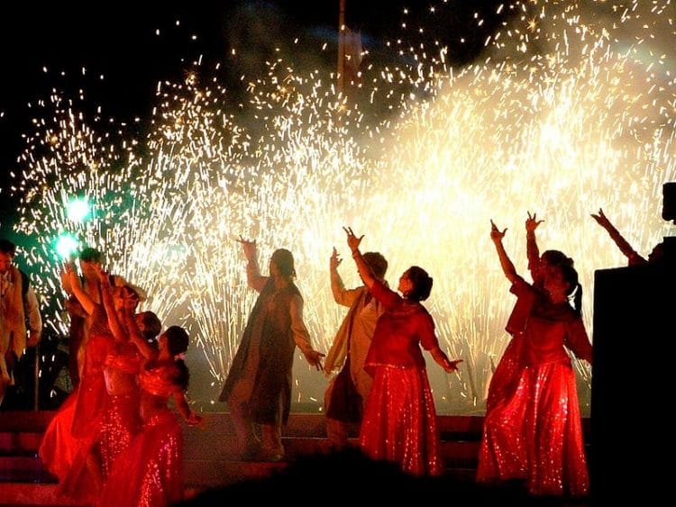
Поклонники индийского кино также найдут интересные им достопримечательности Индии, и в первую очередь это Болливуд — обобщённое название мумбайской киноиндустрии

Slide 13
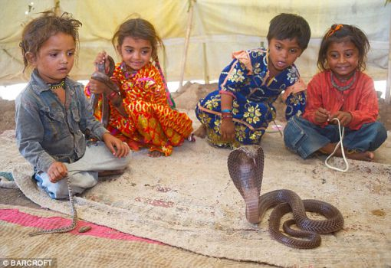
Шетпал в Шолапуре известен поклонением змеям. Каждый дом в этой деревне даёт место для кобр в стропилах своих потолков. Ни одного случая укусов змей не было зарегистрировано в этой деревне, несмотря на то, что они передвигаются свободно в каждом доме.

